Slide 1
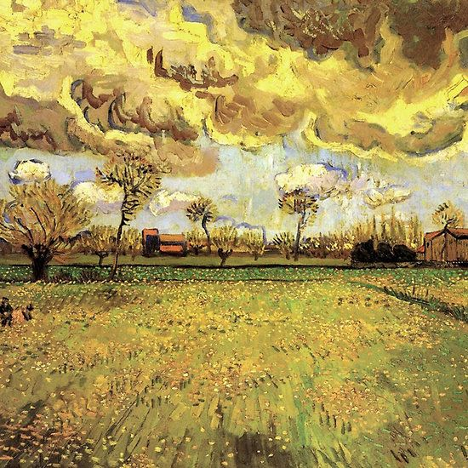
ιμπρεσιονισμός

Slide 2
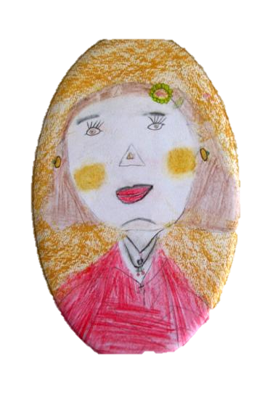
ιμπρεσιονισμός
Τι μπορεί να σημαίνει;

Slide 3
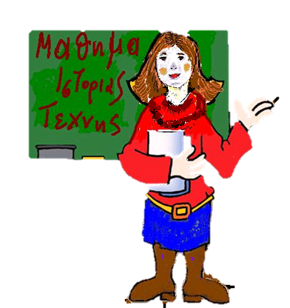
Ο –ισμός προέρχεται από τα Ελληνικά και από το Λατινικό “ismus”.
Το έχεις δει στο τέλος λέξεων όπως κομμουνισμός, ρεαλισμός, Χριστιανισμός, Βουδισμός, και στα ξενόγλωσσα ρατσισμός, πεσιμισμός αλλά και αυτισμός.

Slide 4
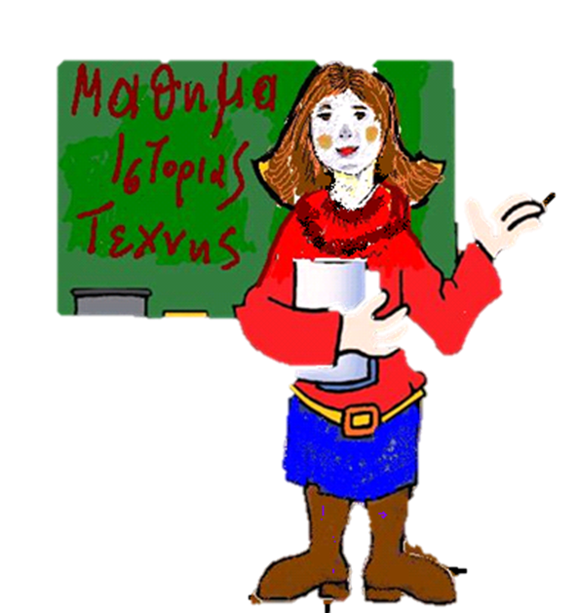
Σημαίνει ένα πιστεύω, μία πρακτική, μία ιδέα, ή ένα κίνημα. Στην τέχνη υπάρχουν πολλά κινήματα που καταλήγουν σε -ισμός
Ένα από τα πιο σημαντικά είναι ο Ιμπρεσσιονισμός.

Slide 5
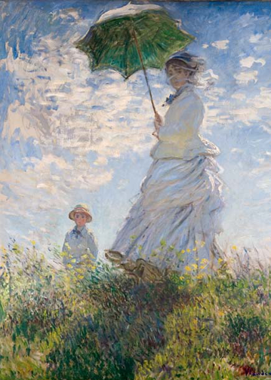
Είναι δύσκολο να δώσουμε ένα ορισμό για τον Ιμπρεσιονισμό χωρίς να χρησιμοποιήσουμε το impression που σημαίνει εντύπωση.
Το φως ήταν πολύ σημαντικό για τους Ιμπρεσιονισμός. Ηθελαν να «συλλάβουν» τη στιγμή
Woman with a Parasol by Claude Monet

Slide 6
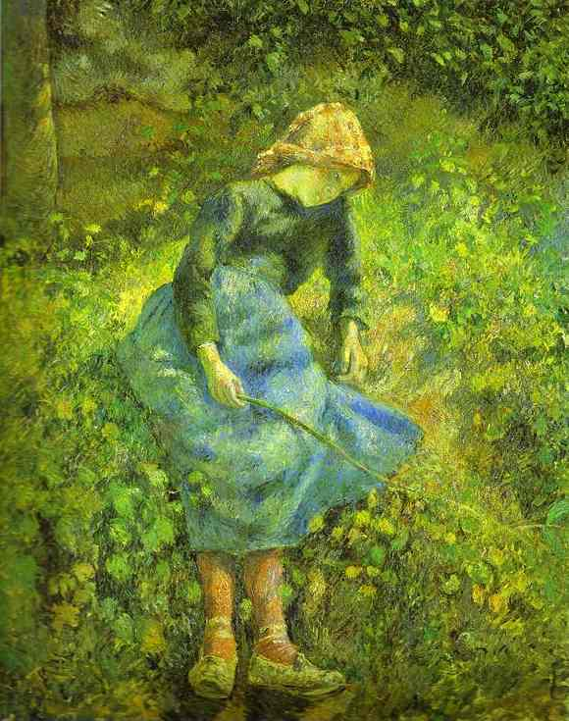
Τα φώτα πάνω στα αντικείμενα και οι σκιές τριγύρω τους αλλάζουν κατά τη διάρκεια της μέρας.
Οι ιμπρεσσιονιστές ήθελαν να συλλάβουν τον τρόπο με τον οποίο το φως αλλάζει τα χρώματα και το περιβάλλον τους. Έτσι κατάφεραν να συλλάβουν τη στιγμή.
Shepherdess by Camille Pissarro

Slide 7
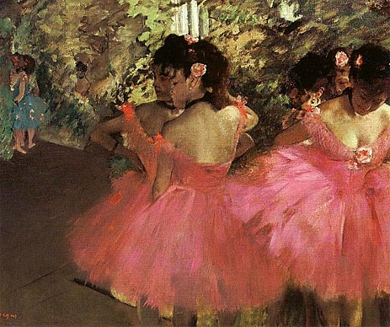
Πολλοί από τους Impressionists ήταν Γάλλοι και το κίνημα άρχισε στη δεκαετία του 1860.
Στην αρχή στο κοινό δεν άρεσε η ζωγραφική τους. Μία εφημερίδα έγραφε ότι δεν ήταν παρά σκίτσα ή εντυπώσεις και δεν ήταν ολοκληρωμένα έργα τέχνης.
Dancers in Pink
by Edgar Degas

Slide 8
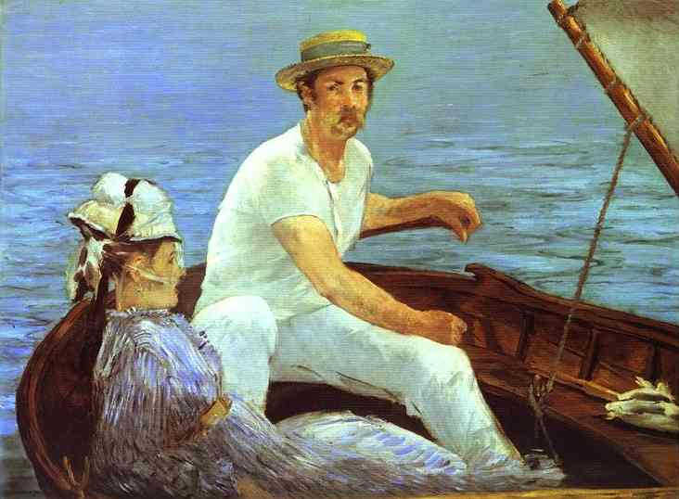
Boating
by Edouard Manet
Dancers in Pink
by Edgar Degas
Ο καιρός πέρασε και οι ιμπρεσσιονιστές έγιναν από τους πιο σημαντικούς και πιο γνωστούς ζωγράφους στην ιστορία της τέχνης.

Slide 9
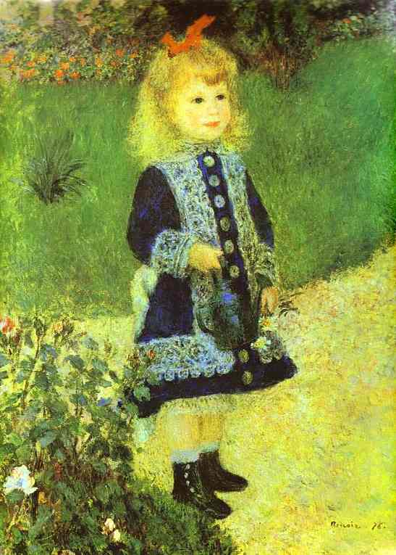
Boating
by Edouard Manet
Dancers in Pink
by Edgar Degas
Girl with a
Watering Can
By Pierre-
Auguste Renoir

Slide 10
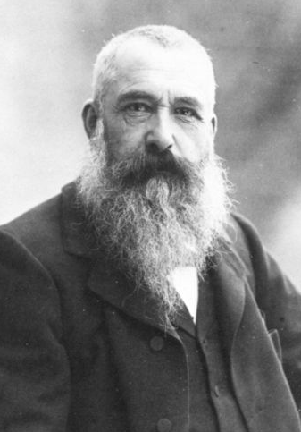
ιμπρεσσιονισμός
Ενας από τους σημαντικότερους Ιμπρεσσιονιστές ήταν ο Claude Monet.
Το όνομα ενός έργου του, Εντύπωση, Ηλιοβασίλεμα, έδωσε το όνομα στο κίνημα.
Claude Monet

Slide 11
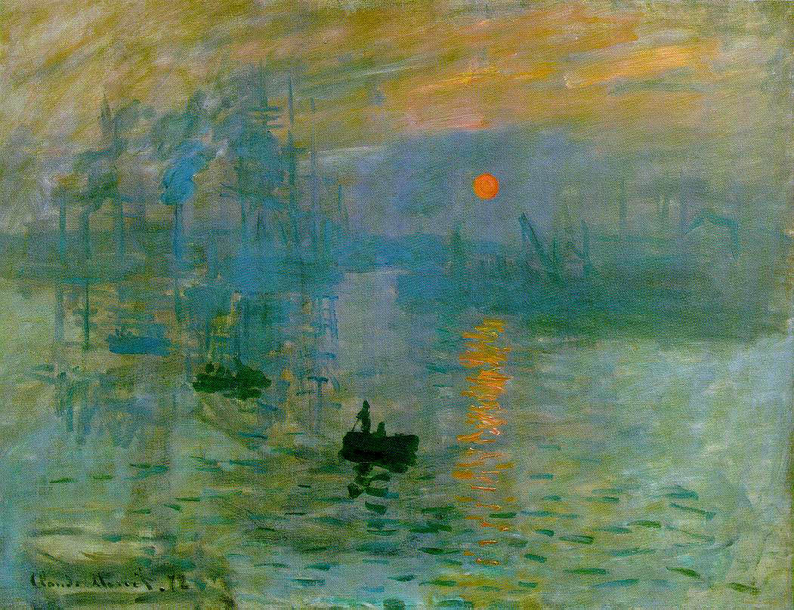
Impression, Sunrise
By Claude Monet

Slide 12
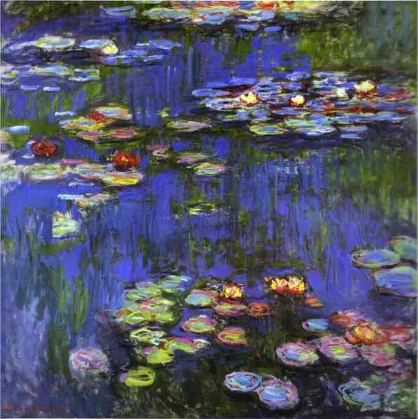
Αν επισκεφτείς το σπίτι του στο Giverny, είναι σαν να περπατάς μέσα στους πίνακές του.
Τα νούφαρα είναι ακόμα εκεί.

Slide 13
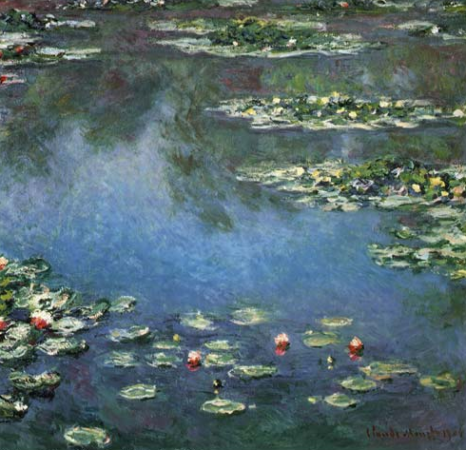
Water Lilies by Claude Monet

Slide 14
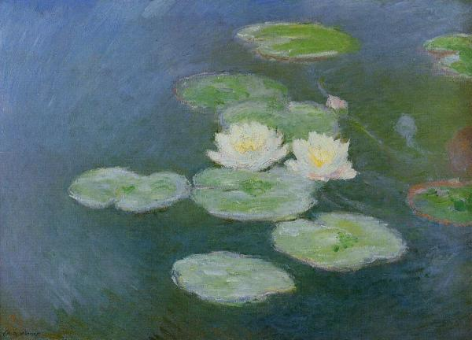
Water Lilies by Claude Monet

Slide 15

Κι έτσι, τώρα ξέρεις για το κίνημα των Ιμπρεσσιονιστών. Αν θέλεις να μάθεις περισσότερα μπορείς να ψάξεις για το κίνημα αλλά και για άλλα κινήματα όπως Κυβισμός, Σουρεαλισμός, Φωβισμός, Πουαντιλισμός, Ντανταισμός, Ρεαλισμός, Μετά-μοντερνισμός, Μοντερνισμός, Μανιερισμός, Εξπρεσιονισμός, Ρομαντισμός…..έτσι, για να κάνουμε μία αρχή.

Slide 16

Movements
Impressionism
Cubism
Pointillism
Realism
Surrealism
More isms

Slide 17

Explore
pppst.com

